Slide 1





20
24
Home Credit Indonesia Data Scientist Project Based Internship Program
[Final Task] Home Credit Scorecard Model
OLEH
Arif Putera Wijaya

Slide 2




Problem
Task : Menggunakan berbagai macam metode statistik dan Machine Learning untuk membuat prediksi skor kredit, untuk membuka potensi maksimal dari data kami. Dengan melakukannya, kita dapat memastikan pelanggan yang mampu melakukan pelunasan tidak ditolak ketika melakukan pengajuan pinjaman, dan pinjaman datap diberikan dengan principal, maturity, dan repayment calendar yang akan memotivsi pelanggan untuk sukses.menggunakan setidaknya 2 model Machine Learning dimana salah satunya adalah Logistic Regression
Data : application_test.csv
Untuk memenuhi tugas diatas, saya menggunakan Data application_test yang mana berisi data pengajuan kredit. serta dapat terlihat kelancaran pembayaran pada var TARGET
Wiicode101

Slide 3


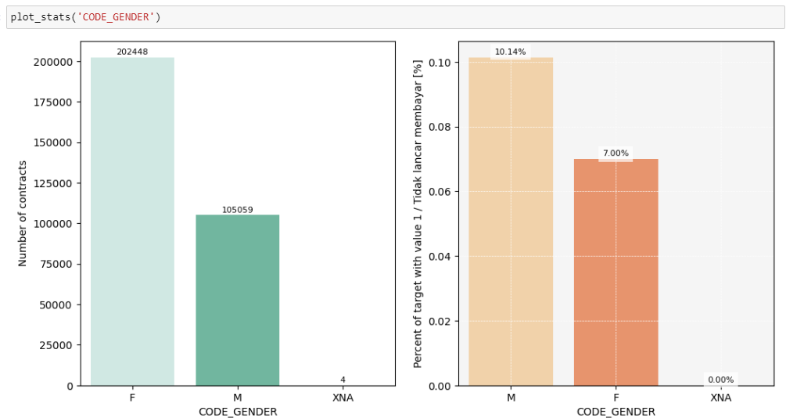
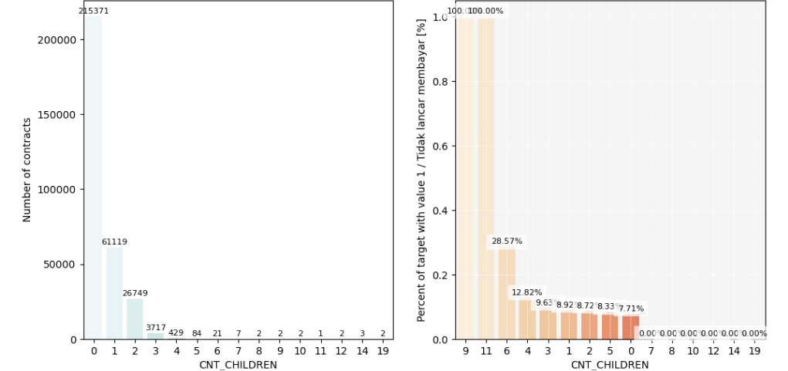



TOP INSIGHT
Terlihat bahwa sebagian besar pinjaman dilakukan oleh wanita yang mana hampir 2x lebih besar dibandingkan laki-laki, disamping itu persentase gagal bayar/kredit macet lebih banyak dilakukan oleh client wanita jika dilihat dari frekuensinya
Sebagian besar klien yang mengajukan pinjaman tidak memiliki anak, Semangkin banyak anak memiliki potensi gagal bayar yang semangkin besar, dari grafik bahkan klien yang memiliki 9 atau 11 anak, persentase pinjaman yang tidak dilunasi adalah 100%.
Wiicode101

Slide 4

Pre-
processing
Import Library
Data Cleaning
(Missing Value - Column Dropping - Feature Engineering - Save Clean Data)
Outlier Fraction
Split Data
Feature Selection

Slide 5
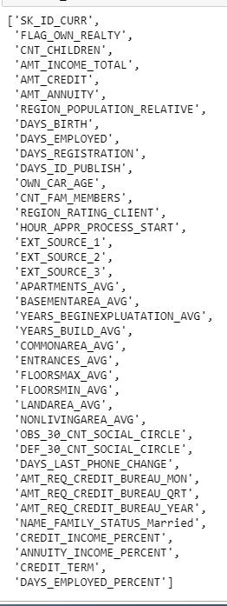
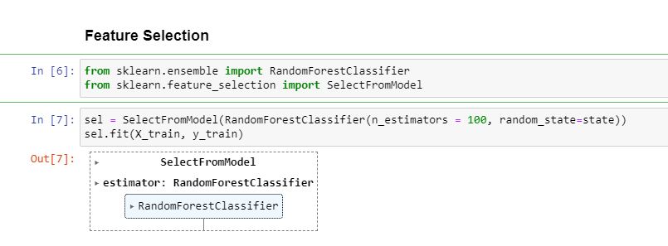
MODEL
Untuk memaksimalkan akurasi model, dilakukan feature selection dengan bantuan Random Forest Classifier. Sehingga pada akhirnya didapat 39 Feature

Slide 6
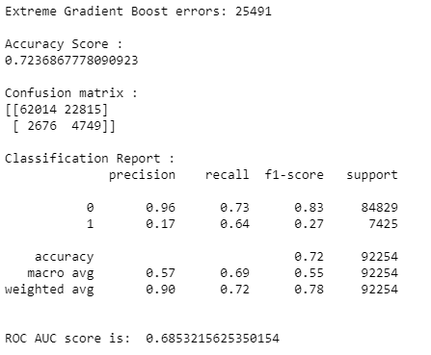
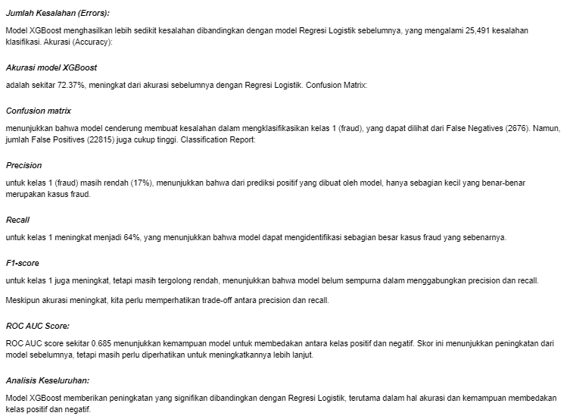
MODEL
Target AudienceSetelaha berexperiment dengan berbagai Model (Random Forest, Logistic Regression, XGBoost) diputuskan untuk menggunakan Extreme Gradient Boost. Kedepannya model dapat di implementasi dalam aplikasi.

Slide 7




Business
Pengembangan Program Edukasi Keuangan
Recommendation
Pentingnya pendekatan dengan calon client berkualitas, untuk itu dapat mempertimbangkan edukasi, dengan data data yang ada pada EDA kita dapat mengedukasi client dalam management keuangan
Aplikasi Optimasi Proses Persetujuan Pinjaman
Segmentasi Pelanggan
Menggunakan model prediksi risiko kredit dapat membantu perusahaan dalam mengoptimalkan proses persetujuan pinjaman
Gunakan skor risiko kredit untuk membuat segmentasi pelanggan, seperti yang terlihat pada EDA

Slide 8


Thank you!
Wiicode101

